Slide 1
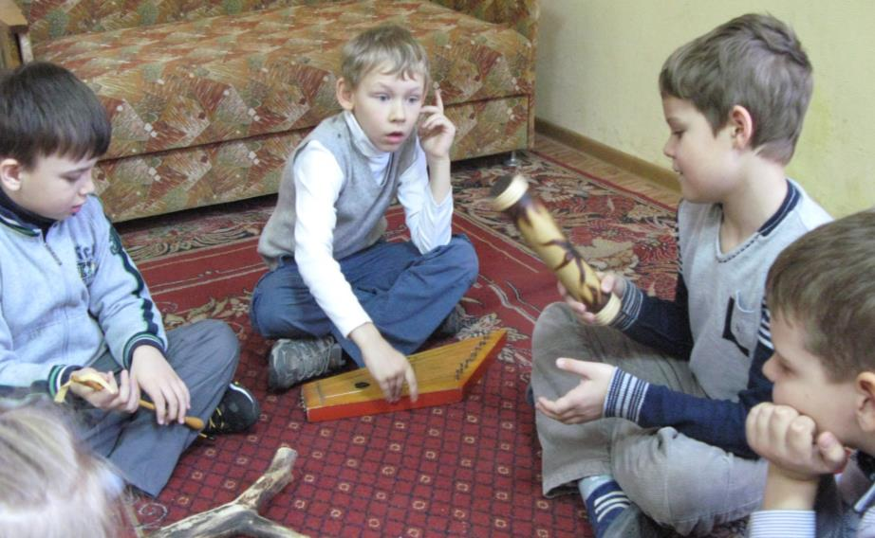
Организация внеурочной деятельности младших школьников средствами целевых программ
Шкляревич Юлия Александровна, учитель начальных классов первой категории.
Самара, НОУ школа «Творчество»

Slide 2
Содержание
1. Вступление
2. Модель организации внеурочной деятельности класса
2.1. Концептуальная основа программы внеурочной деятельности класса
2.2. Организационно-функциональная модель внеурочной деятельности
2.3. Формы, методы организации внеурочной деятельности
3. Результат.

Slide 3
В основу организации внеурочной деятельности класса (школы) положена новая структура учебного плана, в состав которого в качестве основного компонента включена внеурочная деятельность, как требование ФГОСов.

Slide 4
Содержательно программа внеурочной деятельности класса выстраивается по пяти направлениям развития личности:
духовно-нравственному;
спортивно- оздоровительному;
социальному;
общеинтеллектуальному;
общекультурному.
Принимая безоговорочно требования стандартов, мы, тем не менее свободны в выборе концепций, форм, методов программ воспитания

Slide 5
Программа внеурочной деятельности класса базируется на нескольких концептуальных идеях воспитания:
Теории множественности интеллекта (ТМИ) американского психолога Г. Гарднера, согласно которой
каждый ребенок талантлив хотя бы в одном из восьми типов интеллекта:
-вербально-лингвистический
-логически-математический
-визуально-пространственный
-моторно-двигательный
-музыкально-ритмический
-межличностный
-внутриличностный
-натуралистический

Slide 6
Теории природосообразности немецкого ученого и философа Рудольфа Штайнера и реализуемой вальдорфской школой, как
системой образования, основанной на уважении к детству.
Междисциплинарный подход, используемый в вальдорфских школах, позволяет привить ученикам целостный взгляд на мир.

Slide 7
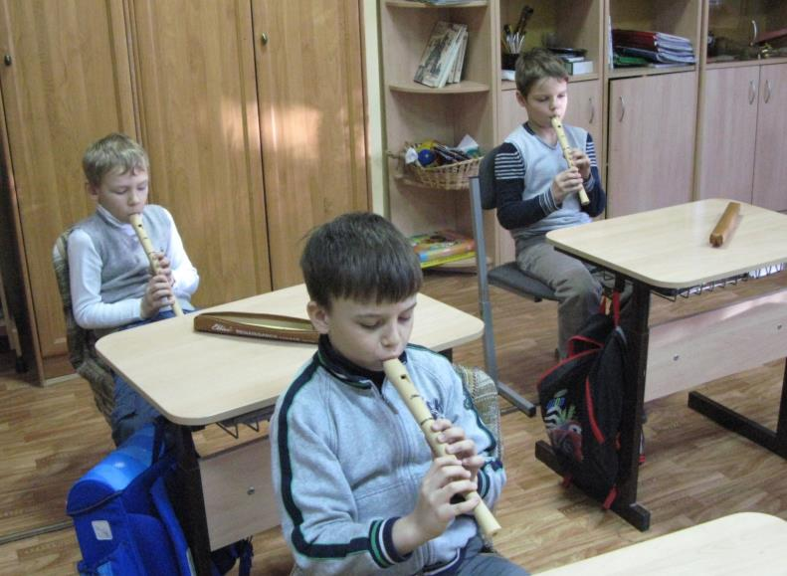
Ее цель — развить (опираясь на возрастные особенности) природные способности каждого ребенка и укрепить веру в собственные силы, которая понадобиться ему во взрослой жизни.

Slide 8
-Теории воспитательной системы формирования образа жизни достойного человека по программе Щурковой Н.Е., утверждающей
Истину, Добро и Красоту,
как три основы жизни
достойного человека.

Slide 9
Внеурочная деятельность в начальной школе имеет трехчастную структуру и организуется с каждым учеником по направлениям:
Ученик (Я – личность) | Учитываются и развиваются индивидуальные способности каждого ребенка
Класс (Я – часть класса) | Прорабатываются социальные взаимоотношения в классе. Формируется коллектив
Школа (Я – часть школы) | Закладываются школьные традиции. Создается преемственность от класса к классу

Slide 10
Внеурочная деятельность в режиме учебного дня складывается из двух блоков
1. Утренняя встреча
Учебная деятельность | Развитие речи. Математические игры. Мир, в котором мы живем.
Творческая деятельность | Театр Рецитация
Воспитательная деятельность | Беседы Социальные упражнения Совместные чтения
Физическая деятельность | Ритмические упражнения

Slide 11
2. Развивающий блок
Проектная работа | Над совместными проектами класса. Над индивидуальными проектами
Творческие мастерские | Ремесленная. Театральная. 3. Рукодельная.
Кружковая работа | Реализуется по пяти направлениям развития личности

Slide 12
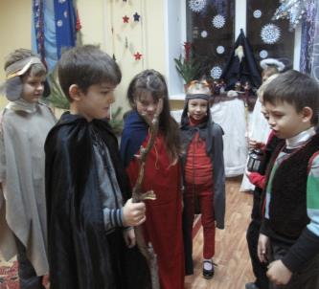
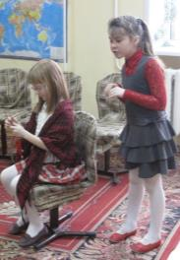
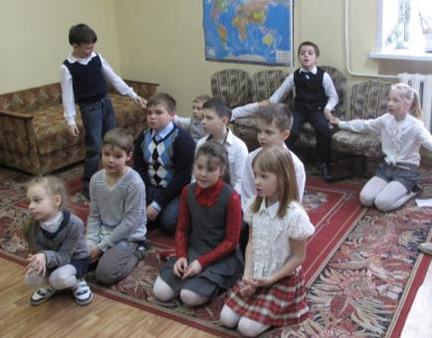
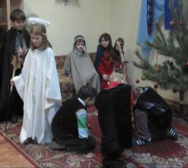
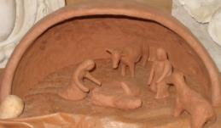
Данная структура позволяет решать следующие задачи:
- Развивать и формировать морально-нравственные качества ребенка через творческую деятельность, позволяющую воспитывать личность переживая и воспринимая различные художественные образы.

Slide 13
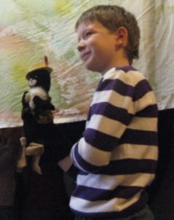
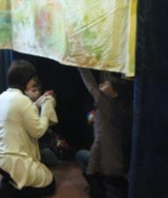
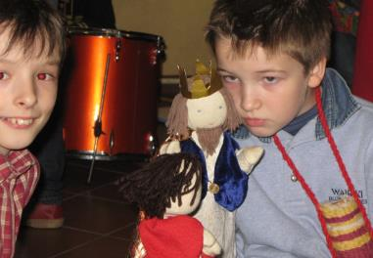
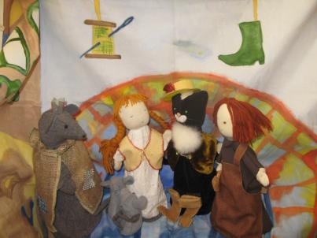
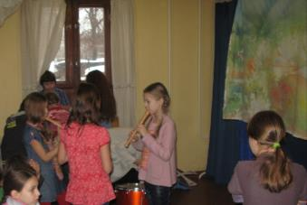
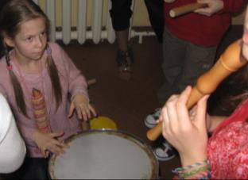
Формировать социально здоровое классное сообщество через совместную продуктивную деятельность, направленную на получение конкретного результата (продукта) при условии участия каждого члена данного сообщества.

Slide 14
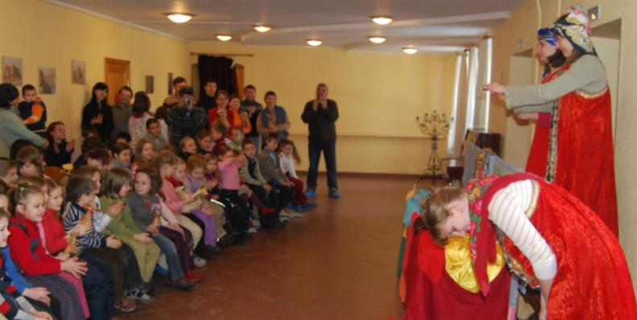
- Формировать здоровое школьное сообщество, которое базируется на общности интересов учеников и учителей всей школы, объединенных совместной продуктивной деятельностью, эмоциональными переживаниями, заботой друг о друге.

Slide 15
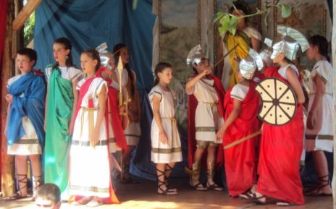
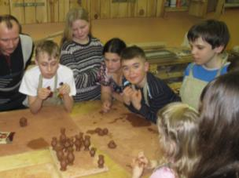
При переходе в среднюю школу внеурочная деятельность выстраивается в тесной связи с учебным материалом, интегрируя различные предметы в единый учебно-воспитательный процесс.
Утренние встречи Постановка спектакля | Развивающий блок Факультативные занятия по предметам
Работа с речью | История и обществознание
Работа с ритмом | Литературная мастерская
Работа с движением | Художественная мастерская
 | Ремесленная мастерская
 | Спортивные занятия
 | Музыкальный класс

Slide 16
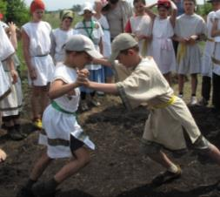
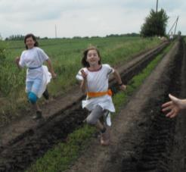
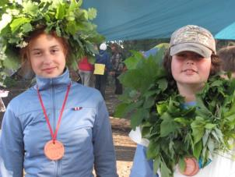
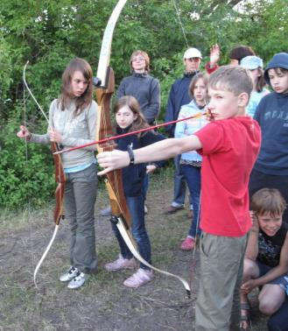
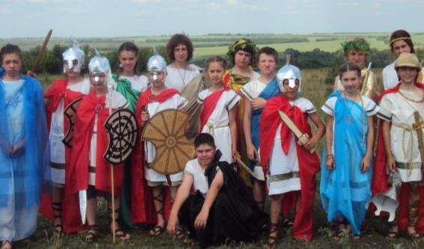
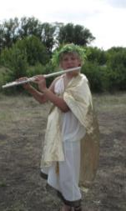

Slide 17
Результатом - непосредственным итогом участия школьника в программе спецкурса в рамках трехчастной структуры организуемой по обозначенным направлениям является:

Slide 18
Ученик (Я – личность) | Развитие индивидуальных способностей ребенка в художественном, творческом, ремесленном направлениях Формирование УУД. Познавательных: развитие творческого мышления, продуктивного воображения, произвольных памяти и внимания, рефлексии
Класс (Я – часть класса) | Проработка социальных взаимоотношений в классе через призму художественных образов, воздействующих на морально-нравственные качества учеников и совместную деятельность по подготовке спектакля Формирование УУД. Коммуникативные: формирование компетенций о общении, включая ориентацию учащихся на умение слушать, вести диалог, строить продуктивное сотрудничество со сверстниками и взрослыми.
Школа (Я – часть школы) | Демонстрация готового продукта (спектакля, проекта) создает ситуацию преемственности от класса к классу, общности интересов

Slide 19
Повысить качество результата позволяет оценка эффективности данной формы работы по двум показателям:
Продуктивность деятельности:
1) знания, умения и навыки, сформированные у школьников в процессе занятий подготовки и проведения внеурочных воспитательных дел;
2) достижения обучающихся в культивируемых видах внеурочной деятельности.
Удовлетворённость участников деятельности её организацией и результатами.

Slide 20
СПАСИБО ЗА ВНИМАНИЕ!

